Slide 1
聚变模拟与建模联合平台 开发环境介绍（II） （FuYun开发应用“数据绑定/插件机制”）
于治
2024.7.30
线上

Slide 2


关于 FUSMAP
关于 FuYun
FUsion Simulation and Modelling Alliance Platform，(FUSMAP)
聚变模拟与建模联合平台
https://fusmap.github.io/
为FUSMAP提供集成交互环境
集成建模和数据分析工具集，面向科学工程的知识管理和计算环境
授权情况：
框架主体开源，插件授权由独立开发者各自决定
开发状态：alpha版 0.5.2
API 可能会由微小变动
遇到 bug 请在github上提起issue
https://fusion-yun.github.io/

Slide 3
关于这个报告
目标：
向用户展示平台使用场景，持续收集需求反馈，改进、完善平台功能。
向开发者介绍平台开发环境和集成接口，增进交流，促进广泛合作。
相关文档和数据：
https://github.com/FusMap/fytok_tutorial
https://github.com/fusion-yun/fytok_tutorial
（关于FuYun的问题可在这个项目下发起issue）
当前版本 SpDM 0.5.2/ FyTok 0.5.2
主要内容：
运行环境和安装
数据集成：可视化，平衡分析
程序集成
数据结构和功能绑定
模块插件机制
物理集成
小结

Slide 4
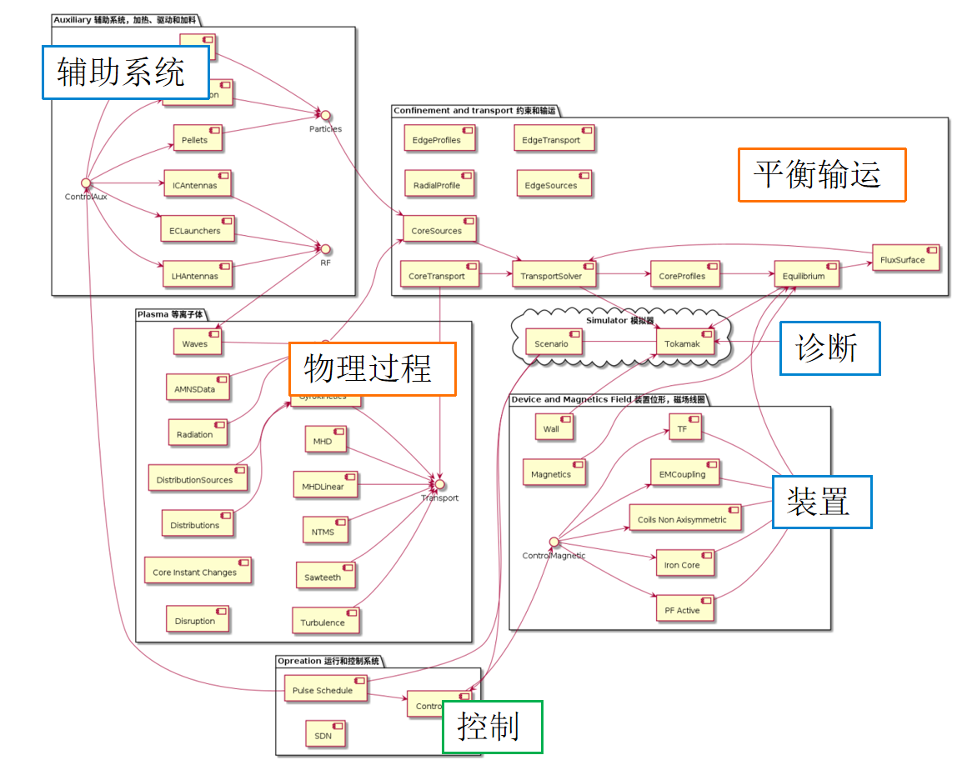
IMAS 数据字典（DD）
IMAS DD 的数据组织是一个“树”状结构，当增加“物理”约束后才成为一个“图”状结构，即“本体”。
托卡马克描述分解为多个树状数据结构（IDS）：
子系统：描述装置几何参数，实验诊断或控制信号等。作为数据源，默认只读属性。如wall, pf_active, magnetics 等
物理概念：描述抽象物理概念，通常为同一物理概念的物理量的集合。
状态描述：用于数据传递，无需调用模块程序，如equilibrium，core_profiles 等
计算过程：用于管理计算过程，需调用模块程序，如 core_transport, core_sources, transport_solver 等
划分并不绝对，具体实现会有变通

Slide 5
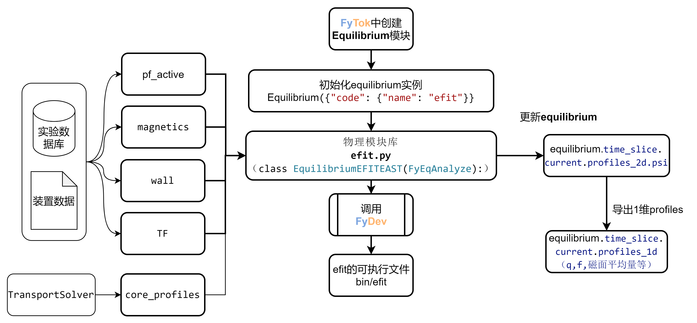
执行过程的组织
为了保证执行过程中，子程序中物理量的的统一，定义基础量和导出量。
将同一物理概念的相关物理量组织成树状结构，组成状态树。
每个状态树中包含两类物理量：
基础量，包含物理概念的全部信息，如equilibrium.profiles_2d.psi
导出量，由基础物理量计算得出，如equilibrium.profiles_1d.q
同一状态树的所有物理量必须保证描述的是同一时刻的同一物理对象。
架构保证了执行过程中数据的统一。
更新基础量
计算导出量

Slide 6
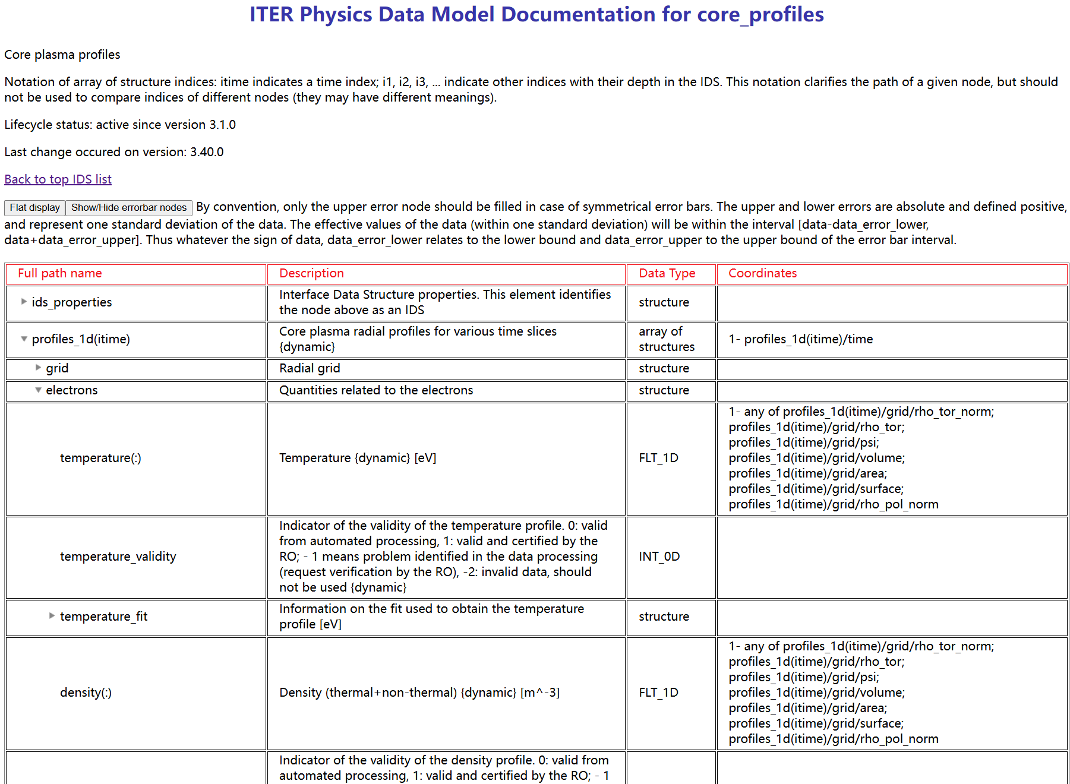
数据结构
IDS 名
数据四个要素：
树状组织
物理语义
类型描述
坐标关系
同一个子树下的元素常具有相同的坐标
值+坐标=插值函数
属性以函数形式返回
描述信息，版本号
树状结构命名
语义描述
类型
描述
坐标描述

Slide 7
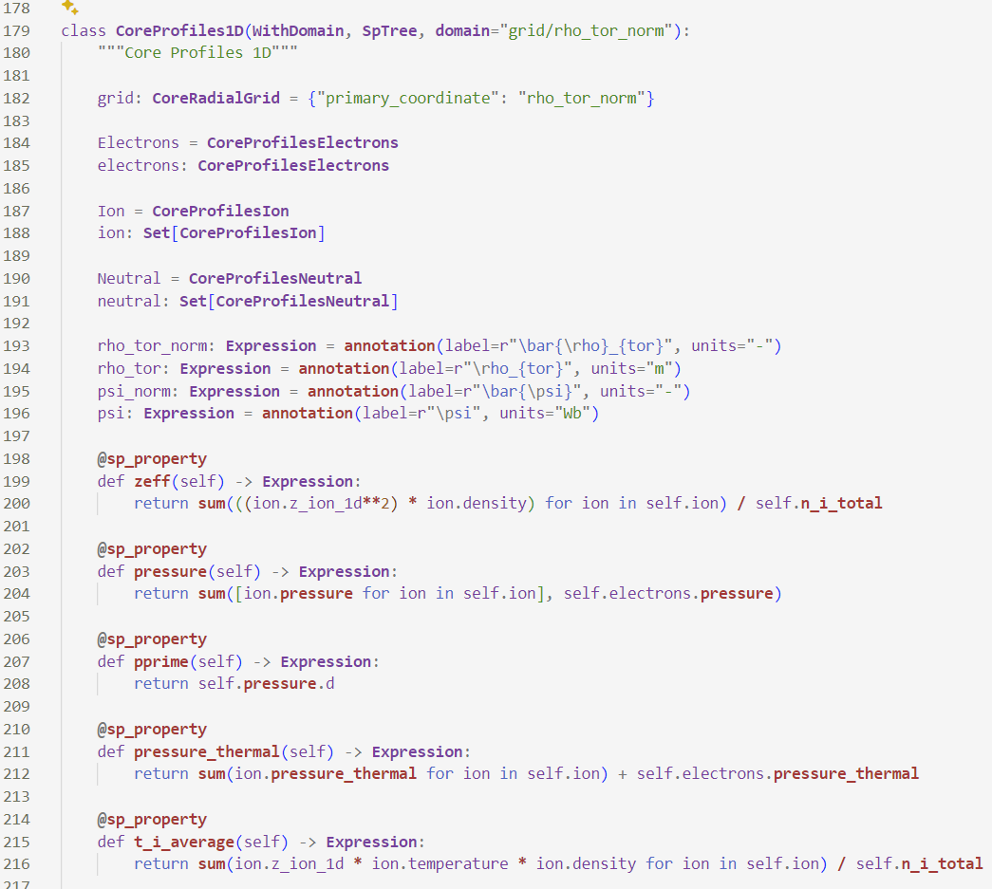
状态描述数据绑定
声明树状结构 CoreProfiles1D
声明成员共同（默认）坐标系
声明子类型
声明成员类型 Expression/Function/Field 。。。
定义成员的元数据
定义成员的默认值 default_value
定义成员的计算过程

Slide 8
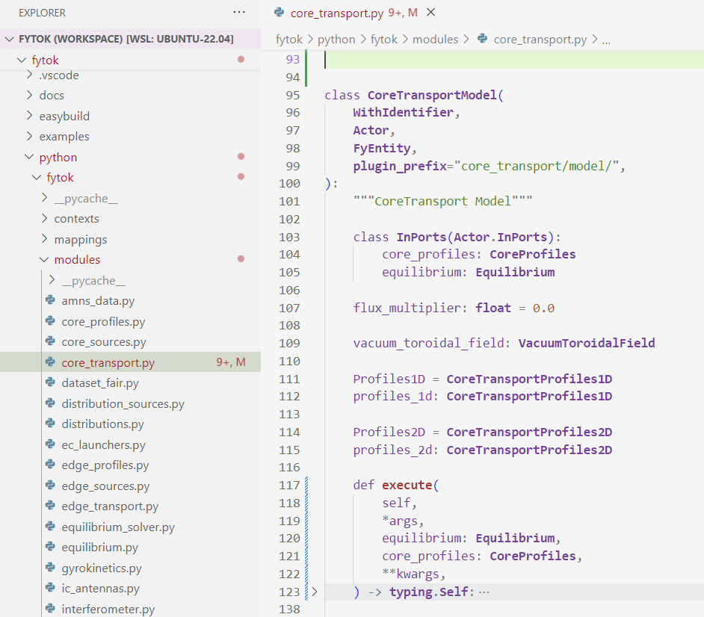
计算过程接口定义
FyTok的目录结构，模块定义的位置
声明为执行体Actor
声明插件查找路径
声明输入（依赖）
声明输出（Actor的属性）
定义执行执行函数
Actor.execute 根据输入执行计算返回结果，但不更换新Actor的状态
Actor.refresh 执行 Actor.execute 并用结果更新Actor的状态

Slide 9
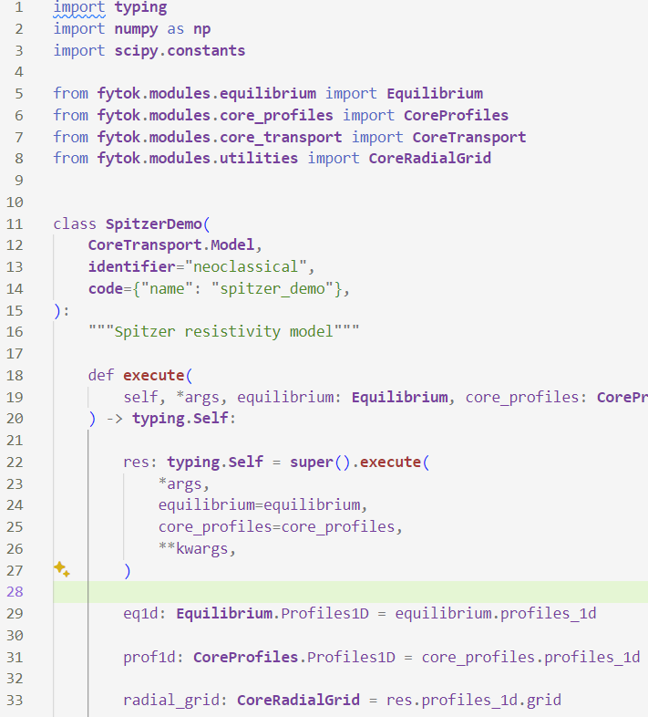
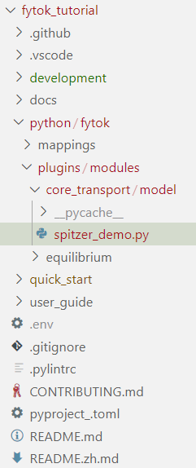
自定义插件
继承接口类
声明为模块的分类
插件以Pyton Package的路径 fytok/modules/<plugin_prefix>/<plugin name>
定义执行执行函数 Actor.execute 根据输入执行计算返回结果，
采用默认 Actor.refresh 维护状态

Slide 10
小结
数据集成统一数据访问形式，通过（type hint/annotation）自动绑定 raw data 实现类型信息和元数据（metadata）的结合;
通过绑定Function到属性sp_property，实现成员数据间的物理语义约束；
通过插件机制，实现物理程序接口统一到计算模块，实现了程序集成
当前版本 SpDM 0.5.2/ FyTok 0.5.2
本报告示例 fytok_tutorial/quick_start/ch3_modules.ipynb
反馈 bug/issue https://github.com/FusMap/fytok_tutorial
https://github.com/fusion-yun/fytok_tutorial

Slide 11
谢谢！

